Slide 1
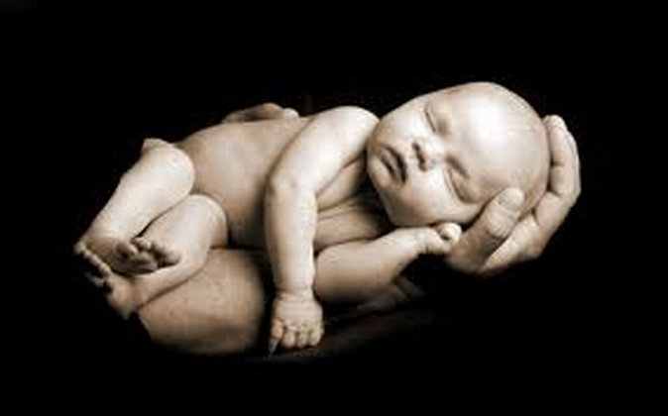
CLASE 2:
TIPOS DE DERECHOS
PROPUESTA DIDACTICA PARA LA INCORPORACION DE HABILIDADES Y ACTITUDES PARA LA ENSEÑANZA DE LOS DERECHOS HUMANOS, A TRAVES DE UN METODO ACTIVO PARTICIPATIVO MEDIANTE LA CREACION DE UN ESTADO VIRTUAL PARA 4° MEDIO.
MARCELO CATALAN, DANIELA NUÑEZ, RODRIGO OLGUIN UNIVERSIDAD DE LAS AMERICAS, VIÑA DEL MAR, 2015

Slide 2
Asignatura | Historia, Geografía y Ciencias Sociales
Unidad | 1 Institucionalidad chilena
Contenido | Los Derechos Humanos y su clasificación.
Tiempo Estimado | 1 hora y treinta minutos
Objetivo de la Guía | Comprender el impacto de la Constitución en la regulación de la vida en sociedad, estableciendo relaciones de imágenes y concepto, desarrollando la participación activa de los estudiantes.
Recuerda tener presente esta tabla que se encuentra en tu Guía número 2, para que entiendas los elementos que veremos durante la clase.

Slide 3
ACTIVEMOS NUESTROS CONOCIMIENTOS PREVIOS
En tu Guía número 2 , posees diversas imágenes asociadas a imágenes que representan a Derechos Humanos, a partir de tus conocimientos previos debes identificar a cual corresponda.
PAGINA 2,3 Y 4

Slide 4
CONTENIDO
En la constitución política de nuestro país
Derechos Humanos en Chile
Ley fundamental del ordenamiento jurídico, que se encarga de organizar al Estado y su forma de gobierno. También fija las atribuciones y los límites del ejercicio de los tres poderes públicos. Además, establece los deberes y garantías a cada persona.
La constitución no creo los DD.HH. solo los reconoce, ya que estos son anteriores al Estado y superiores al poder, por lo que limitan la soberanía del Estado.

Slide 5
El Estado chileno comprometido con la evolución histórica de los derechos de las personas, a través de su Constitución Política, en su Capítulo III, ha reconocido expresamente los derechos y deberes de los individuos, estableciendo aquellas obligaciones que tienen con el Estado y con los demás. Entre los puntos principales puede mencionarse:
El derecho a la vida.
El derecho a la integridad física y psíquica.
La igualdad ante la ley.
El derecho a ser juzgado por los tribunales competentes.
El respeto y la protección a la vida privada y pública.
El respeto a la honra de la persona y la familia.
La inviolabilidad del hogar.
La libertad de enseñanza, de trabajo, de conciencia, de opinión y de propiedad.
En Chile se encuentran vigentes los siguientes tratados sobre Derechos Humanos:
El pacto internacional de Derechos Civiles y Políticos, adoptado por la asamblea general de la ONU (1966)
El pacto internacional de los Derechos Económicos, Sociales y Culturales adoptado por la asamblea general de la ONU (1969)
La Convención Americana sobre Derechos Humanos denominada “Pacto de San José de Costa Rica” (1991)

Slide 6
DESARROLLO
Procedimientos para identificar una Imagen
Observar
Identificar protagonistas, símbolos.
Identificar actitudes.
Identificar temática: hito o proceso graficado
Luego de haber entendido el contenido de la clase, te invito a realizar la actividad que se encuentra en la pagina 6 de tu Guía Didáctica Número 2, RECUERDA utilizar el procedimiento que se te entrega a continuación para resolver tu actividad.
Te aconsejo apoyarte con tu compañero de banco.

Slide 7
¿Recuerdas que en la clase pasada desarrollaste las bases de una constitución?, Ahora
deberás presentarla brevemente al curso para llevar a cabo las votaciones pertinentes.
Recuerda que al término de las exposiciones deberás votar por la que te parezca más
apropiada, mediante el uso de tu celular.
http://daninz.wix.com/estadovirtualddhh
Página 7 de tu guía

Slide 8
Los Derechos humanos tal como lo vimos en la primera guía, son inherentes a la persona. La pregunta que teníamos que hacernos durante esta clase es ¿existen tipos?, la respuesta es si, hay muchos de ellos y tienen sus respectivas clasificaciones. Al mismo tiempo, debes entender que a pesar que los derechos se deben respetar hay muchos que los vulneran y los pasan a llevar, es por ello que es labor de cada uno respetarlos y ayudarlos a respetar.
CIERRE
En tu guía, pagina 8 se encuentra el cierre de la clase , por medio de una síntesis de la clase ( que se presenta también en la presentación ) y con dos preguntas que debes reflexionar.

Slide 9
En las páginas 9 y 10 se encuentran los elementos evaluativos que te ayudaran a mejorar y ver el avance que has tenido hasta este momento.
Autoevaluemos nuestro proceso
Realiza el Educaplay luego de tu clase
Revisa tu rúbrica de evaluación
Nos vemos la siguiente clase…

